Slide 1
Комунікативні та мобільні засоби сучасного педагога
Знання, комунікація, комп’ютерні технології

Slide 2
В сучасних інформаційних умовах розвитку суспільства кожна людина підпадає під вплив численних потужних інформаційних потоків.
Інформація з них потрапляє в мозок людини завдяки органам чуття, насамперед, зору. Мозок людини завантажений зоровою інформацією на 80%. Це означає, що більш, ніж три чверті інформації сучасна людина отримує за допомогою зорових процесів [1, с.38].
Бергер А. Видеть–значит верить. Введение в зрительную коммуникацию.

Slide 3
Комунікація ( від латин. “communicatio” – повідомлення) – зв’язок, повідомлення; передавання інформації від людини до людини – специфічна форма взаємодії людей у процесі пізнавально-трудової діяльності за допомогою мови чи інших знакових систем.

Slide 4
Завдання спілкування:
Психологічний контакт з учнями
Пізнавальний пошук
Виховне і педагогічне спілкування
Міжособистісні стосунки в колективі
Подолання скупості, сором’язливості, виявлення й урахування індивідуальних рис учнів
Розвиток особистих якостей

Slide 5
Функції спілкування:
Пізнання людьми один одного
Обмін інформацією
Організація діяльності
Обмін ролями
Співчуття

Slide 6
Стилі спілкування:
Демократичний
Авторитарний
Ліберальний
Захоплення творчою діяльністю
Спілкування на основі дружби
Спілкування-дистанція
Спілкування-залякування
Спілкування-загравання

Slide 7
Механізми спілкування:
Навіювання
Переконання
Ідентифікація
Зараження

Slide 8
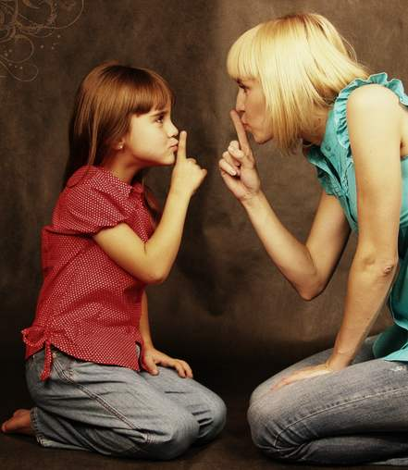
Засоби спілкування:
Вербальні
Комунікативні
Педагогічний такт
Міміка
Поза
Емоційність

Slide 9
Лінії спілкування:
Спілкування з окремими учнями
Спілкування через окремих учнів
Спілкування з колективом
Спілкування через колектив через окремих учнів

Slide 10
В суб’єктивному аспекті мобільність залежить від таких індивідуальних характеристик людини, як потреби, інтереси, ціннісні орієнтації, моральні якості та інші мотиваційні чинники. Тут працює класична психологічна схема, що визначається такими основними елементами: потреби-інтереси-мотиви.

Slide 11
Якості, необхідні професійно-мобільному педагогу:

Slide 12
Професійні якості: Здатність реалізовувати себе в умовах динамічності соціального життя, відчувати себе соціально-компетентною особистістю;
Орієнтація на оволодіння полі функціональними вміннями в умовах нестабільності в державі; Готовність до гнучкої переорієнтації в реальних професіях;
Володіння англійською (чи іншими іноземними мовами) на рівні професійного та ситуаційного спілкування;
Володіння інформаційною культурою
Особистісні якості : Комунікативна культура;
Оптимізм, віра в свої сили;
Соціальна мобільність

Slide 13
Додаток:
Сервіси Google є безкоштовними і їх активно можно використовувати в навчальному процесі як студентам так і вчителям:
Google ArtProject - інтерактивно-представлені популярні музеї світу,
Google Docs - онлайновий офіс,
Google Maps - набір карт ,
Google Sites - безкоштовний хостинг, який використовує вікі- технологію,
Google Translate - перекладач,
YouTube - відеохостинг.
Google Диск - єдиний простір для зберігання файлів і роботи з ними.

Slide 15
